Slide 1
BootStrap v3.0
窦连军 @八月虎baidu
北京乐美无限科技有限公司

Slide 2
1.Bootstrap是什么？
+

Slide 3
Bootstrap历史
http://getbootstrap.com/ 官方站点v3
http://v3.bootcss.com/ 中文站点v3（部分翻译有错误）

Slide 4
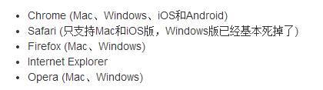
Bootstrap保持跨浏览器的一致性
支持这些浏览器最新版本
优先支持移动设备
Bootstrap使用normalize.css增强浏览器间一致性
Bootstrap对字体和链接的处理
为body元素设置 background-color: #fff;
使用 @font-family-base, @font-size-base, and @line-height-base 属性作为基本字体
使用@link-color 作为a链接的颜色， :hover作为当前鼠标悬停状态。
上面的@属性在scaffolding.less中定义。

Slide 5
Bootstrap的图片响应式设计
图片自适应大小
<img src=“...” class=“img-responsive” alt=“Responsive image”>
相当于： max-width: 100%; height: auto;

Slide 6
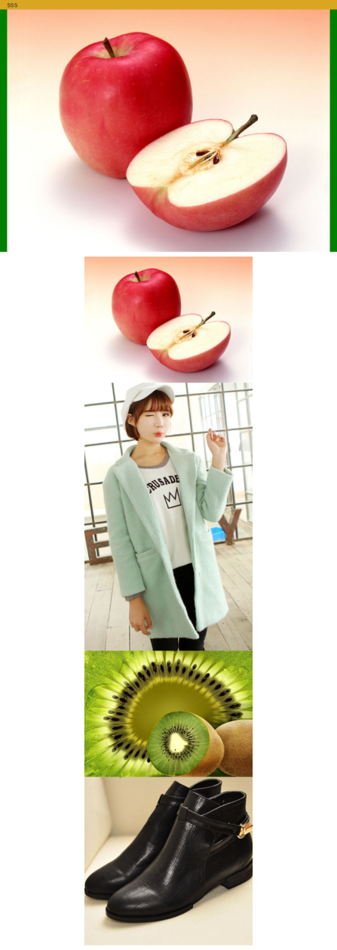
示例
http://localhost:63342/inClassExercises/bootstrap/bootstrap.image.html
Notes:
推荐使用webstorm6，版本7是有bug的，不能实现IP方式访问。 推荐使用QR Droid Private手机二维码扫描软件，可从谷歌play下载。

Slide 7
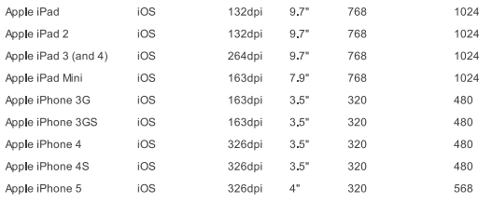
viewport
如何启用响应式设计：
使用<meta>标记中的 viewport属性
使用@media指令
Viewport为“虚拟”屏幕，可以想象为一张图片。
Viewport下的CSS像素： 此像素非彼（设备）像素
禁止放大缩小，更接近于原始应用
使网页可以放大缩小
<meta name=“viewport” content=“width=device-width, initial-scale=1, maximum-scale=1, user-scalable=no”>
<meta name=“viewport” content=“width=device-width, initial-scale=1”>

Slide 8
2.栅格系统
+

Slide 9
container容器
用.container包裹页面上的内容即可实现居中对齐。在不同的媒体查询阈值范围内都为container设置了width，用以匹配栅格系统。
注意，由于设置了padding 和 固定宽度，.container不能嵌套。但一个页面可以有多个container。

Slide 10
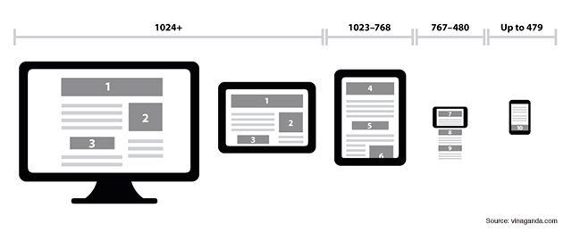
响应式设计
响应式设计是根据不同的屏幕大小来动态调整页面布局的设计方案。
Bootstrap作为一种CSS框架，将设备屏幕划分为4种：

Slide 11
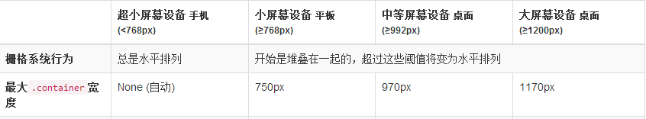
栅格系统
划分为4种屏幕：
排列方式为：垂直堆叠、水平排列两种
垂直堆叠：每个元素水平占据100%空间
水平摆放：分为12列，百分比分布

Slide 12
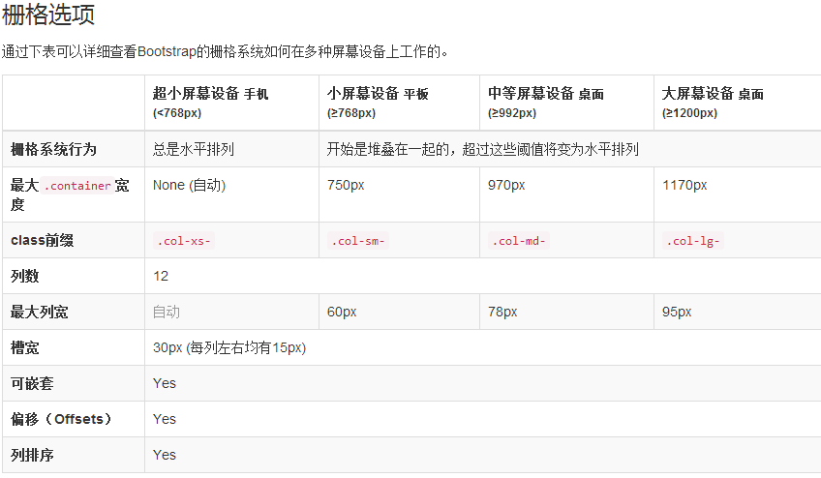
栅格系统
大的class用于小屏幕，就会垂直堆叠；
小的class用于大屏幕，仍会水平排列。
大小class同时有效时，大的class优先级较高。

Slide 13
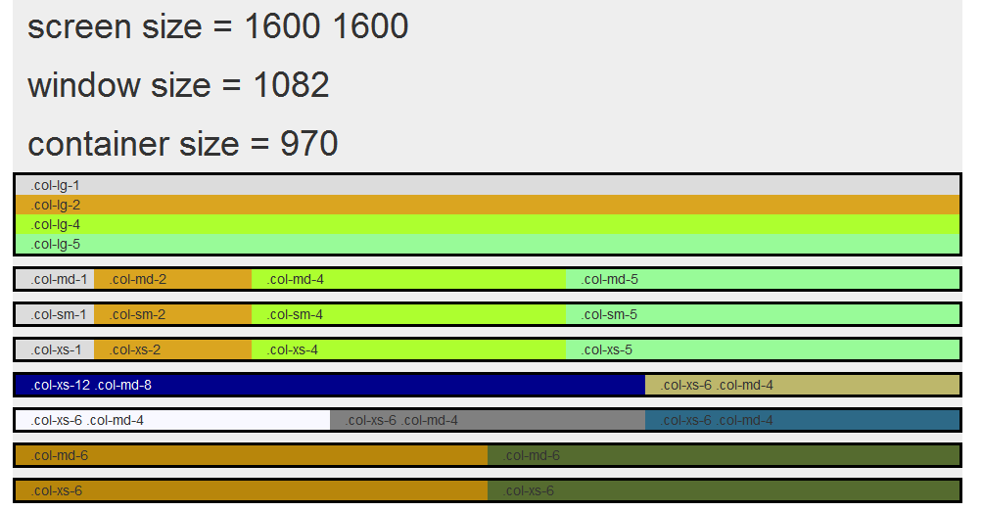
演示
http://localhost:63342/inClassExercises/bootstrap/bootstrap.grid.html

Slide 14
3.CSS基本风格
+

Slide 15
常用HTML标记的版式
<h1> ~ <h6>
<strong> 、<small> 、<em>
.text-left .text-center .text-right
.text-muted .text-primary .text-success .text-info .text-warning .text-danger
<abbr>
<address>
<blockquote>
<ol> 、<ul>
<dl>
<pre> 、<code>

Slide 16
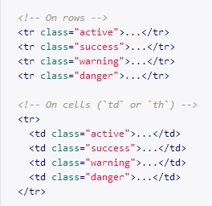
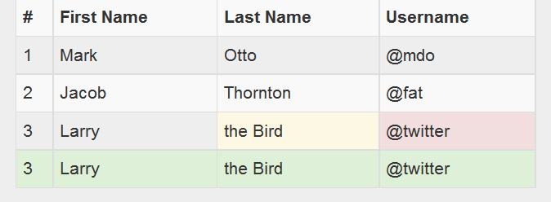

表格
class=“table table-striped table-bordered table-hover table-condensed”
.table-responsive 创建响应式表格

Slide 17
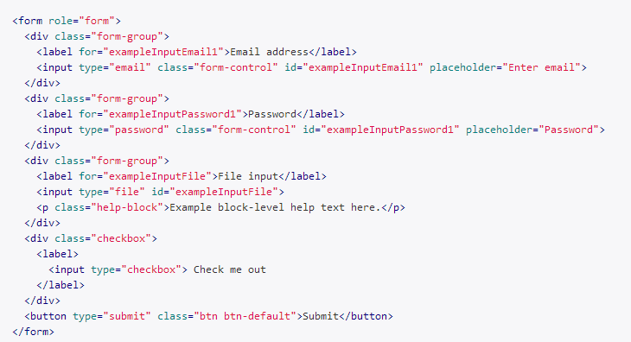
表单
label与设置了.form-control的input,textarea,select等元素一起包裹在.form-control中，会获得最好的排版布局。
基本标签结构
基本
布局
内联
布局
水平
布局
form>div.form-group>label+input.form-control

Slide 18
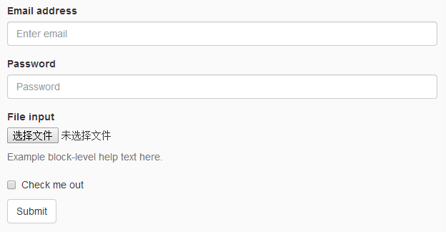
表单之基本布局
基本布局
即：默认布局

Slide 19
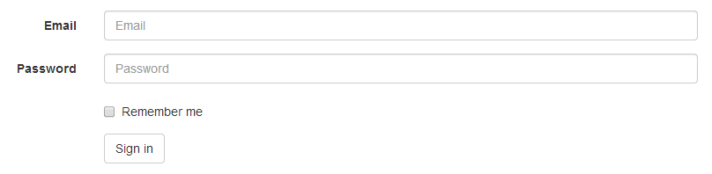
表单之水平布局
水平布局
通过为表单添加.form-horizontal，并使用Bootstrap预置的栅格class可以将label和控件组水平并排布局。这样做将改变.form-group的行为，使其表现为栅格系统中的行（row），因此就无需再使用.row了。

Slide 20
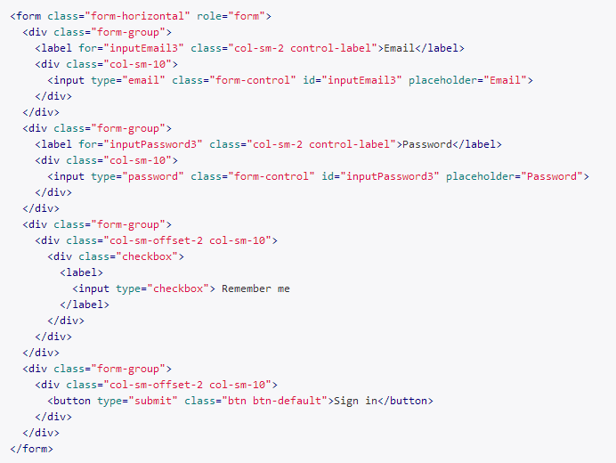
表单之水平布局
源码

Slide 21
表单之内联布局
内联布局
为<form>元素.form-inline可使其内容左对齐并且表现为inline-block级别的控件。只适用于浏览器窗口至少在 768px 宽度时（窗口宽度再小的话就会使表单折叠）。
需设置输入框的宽度，并使用label.sr-only

Slide 22
input
必须添加类型声明
Input的类型： text、password、datetime、datetime-local、date、month、time、week、number、email、url、search、tel和color。

Slide 23
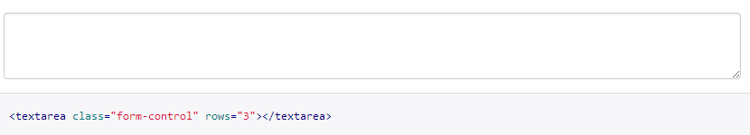
textarea
支持多行文本的表单控件。可根据需要改变rows属性。

Slide 24
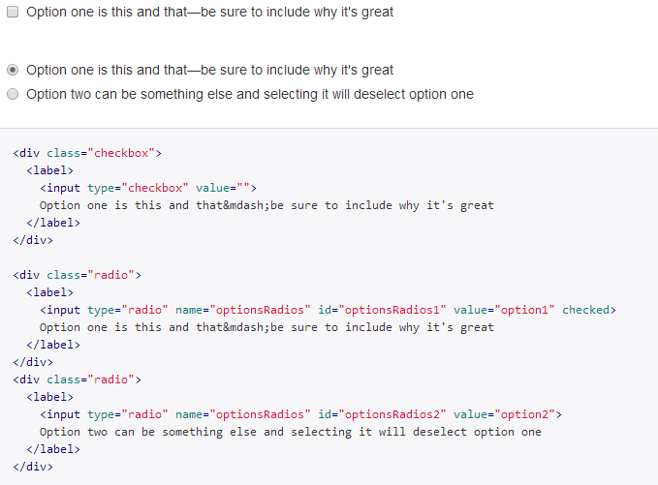
Checkbox 和 radio
默认外观(堆叠在一起)

Slide 25
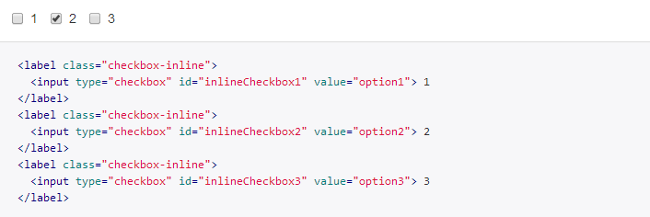
Checkbox 和 radio
水平排列
通过将.checkbox-inline 或 .radio-inline应用到一系列的checkbox或radio控件上，可以使这些控件排列在一行。

Slide 26
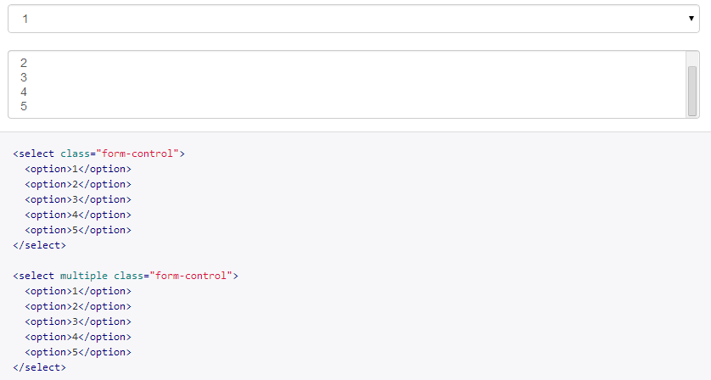
select
使用默认选项或添加multiple属性可以显示多个选项。

Slide 27
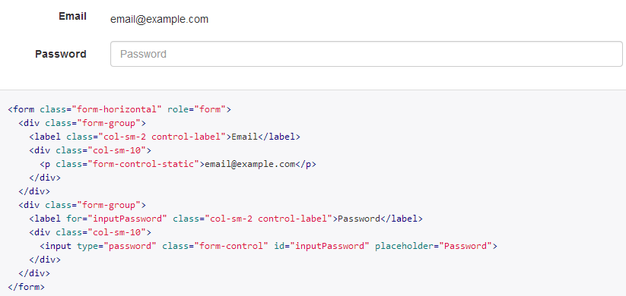
静态文本
在水平布局的表单中，如果需要将一行纯文本放置于label的同一行，为<p>元素添加.form-control-static即可。

Slide 28
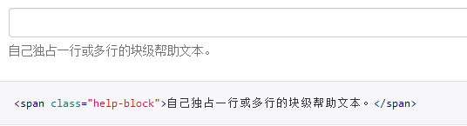
帮助文本
用于表单控件的块级帮助文本。

Slide 29
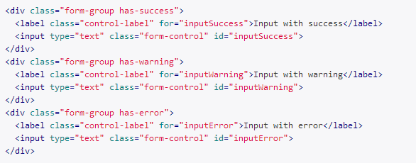
控件(input)状态
焦点状态
输入焦点获得时，自动添加box-shadow样式
禁用状态
禁用输入框和fieldset：添加disabled属性
校验状态
添加.has-warning、.has-error或.has-success到这些控件的父元素即可

Slide 30
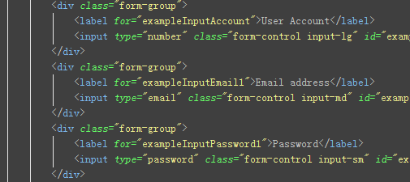
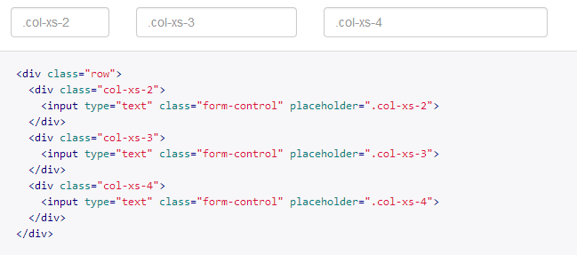
控件尺寸
高度
.input-lg
.input-md
.input-sm
宽度
用栅格系统中的列包裹input或其任何父元素，都可很容易的为其设置宽度。

Slide 31
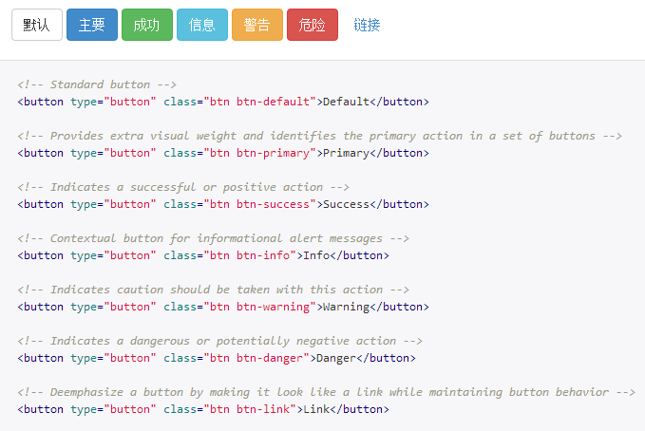
按钮
选项

Slide 32
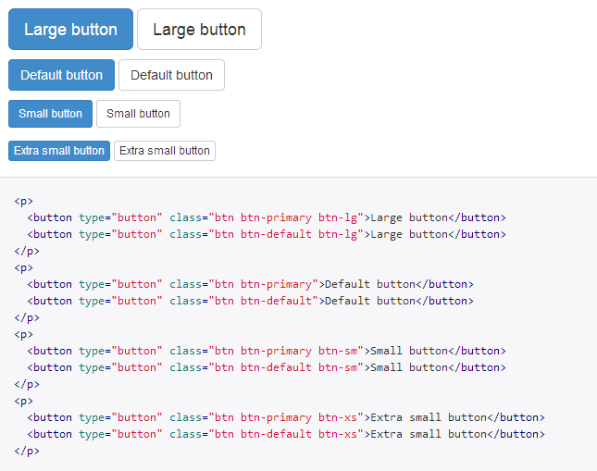
按钮
尺寸

Slide 33
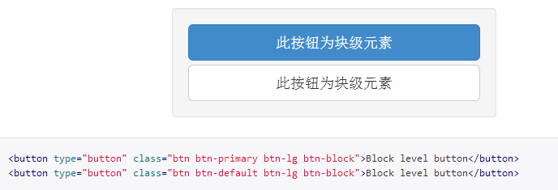
按钮
尺寸
通过给按钮添加.btn-block可以使其充满父节点100%的宽度，而且按钮也变为了块级（block）元素。

Slide 34
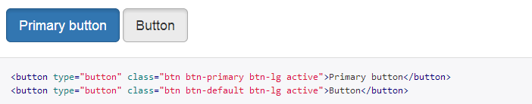
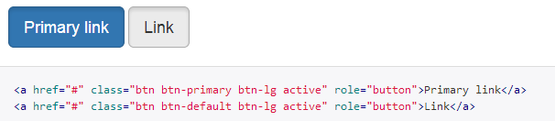
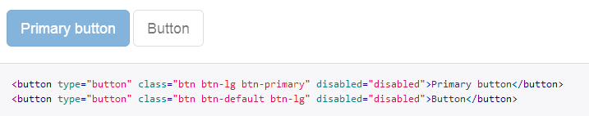
按钮
状态
活动状态：添加.active
禁用状态：
为<button>添加disabled属性。
为<a>添加.disabled class。

Slide 35
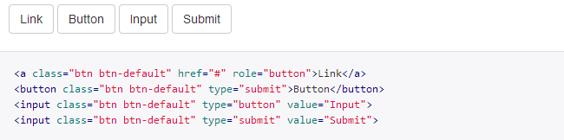
按钮
种类选择
强烈建议尽可能使用<button>元素

Slide 36
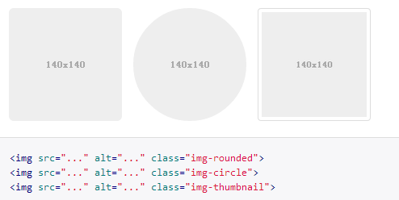
图片

Slide 37

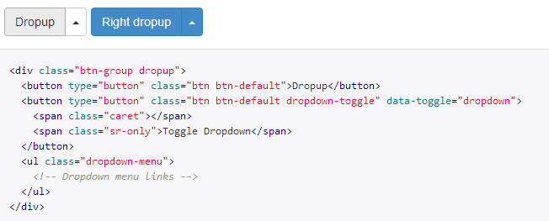
工具类（class）
关闭按钮：close
下拉框/上拉框：caret

Slide 38
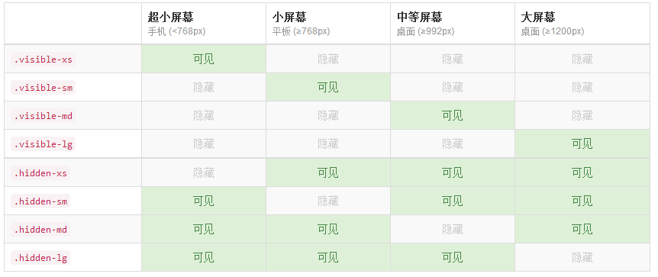
工具类（class）
以根据屏幕和不同的媒体查询显示或隐藏页面内容
响应式工具目前只是针对块级元素， 不支持inline元素和表格元素。

Slide 39
工具类（class）
浮动：pull-left pull-right
清除浮动：clearfix
内容区域居中：center-block
显示和隐藏内容:
show hidden这两个class只能做用于块级元素
invisible 不影响display属性, 保留原排版位置
文本隐藏/图片背景替换：text-hide

Slide 40
4.组件
+

Slide 41
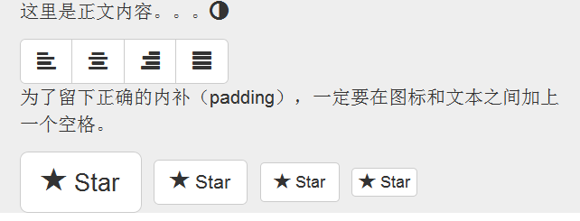
图标
为了留下正确的内补（padding），一定要在图标和文本之间加上一个空格。
图标 class 不能和其它元素联合使用，因为这些图标被设计为独立的元素、独立使用。
<p>这里是正文内容。。。<span class="glyphicon glyphicon-adjust"></span></p>

Slide 42
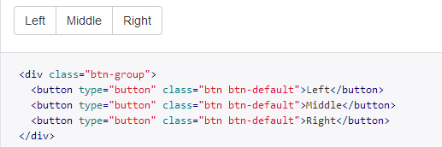
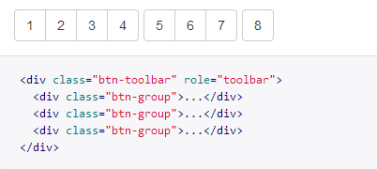
按钮组
按钮组:
把一系列的.btn按钮放入.btn-group。
按钮工具栏
把一组<div class="btn-group">组合进一个<div class="btn-toolbar">做成更复杂的组件。

Slide 43
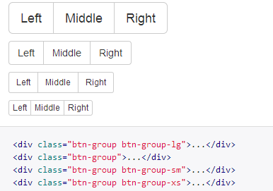
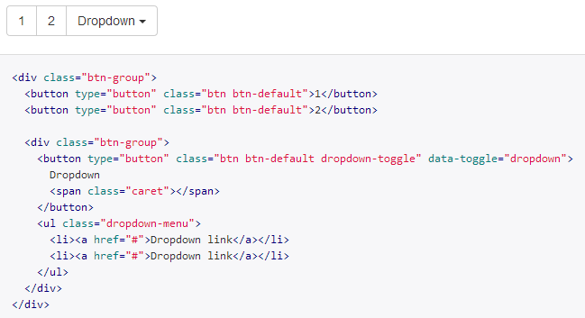
按钮组
尺寸:
给.btn-group加上.btn-group-* 。
嵌套
把.btn-group放入另一个.btn-group中。

Slide 44
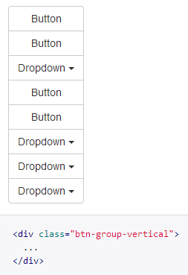
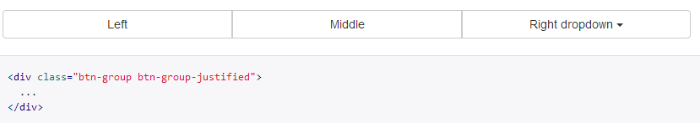
按钮组
垂直排列:
使用.btn-group-vertical 。
两端对齐的链接排列
使用.btn-group-justified
只适用 <a> 元素

Slide 45
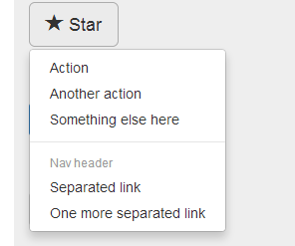
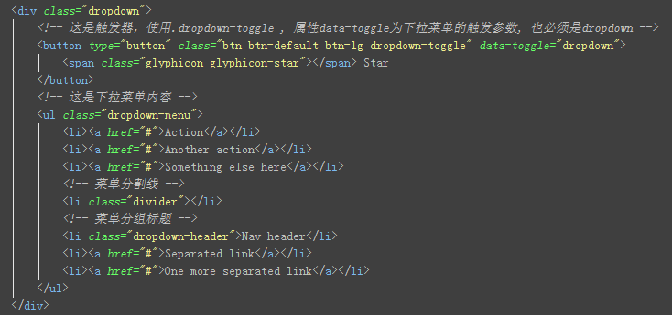
按钮式下拉菜单
单按钮下拉菜单

Slide 46
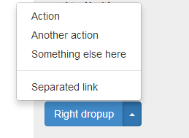
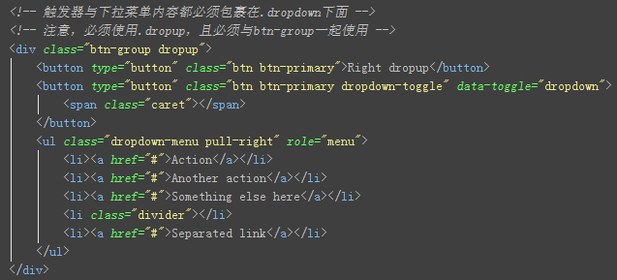
按钮式上拉菜单
向上弹出式菜单

Slide 47
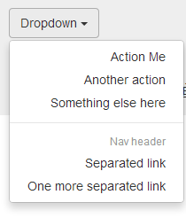
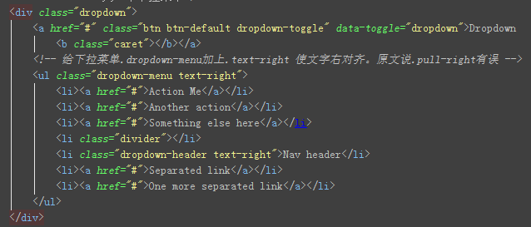
按钮式下拉菜单
分裂式按钮下拉菜单
向右对齐

Slide 48
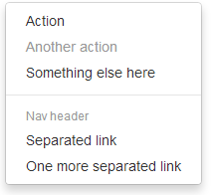
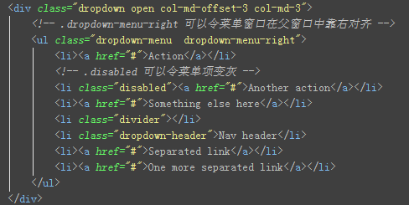
下拉菜单缺省打开
下拉菜单缺省打开

Slide 49
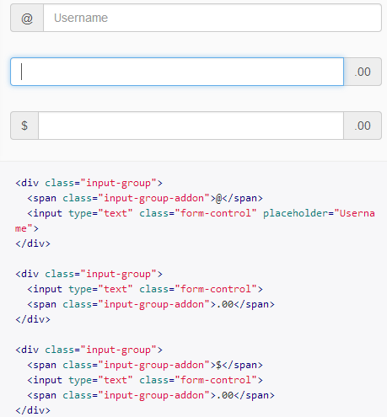
输入框组
通过在基于文本的输入框前面，后面或是两边加上文字或按钮，可以扩展对表单的控制。
用带有.input-group-addon的.input-group，可以给.form-control前面或后面追加元素。

Slide 50
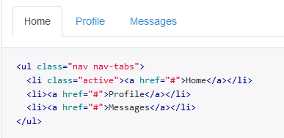
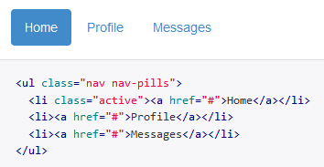
导航
标签页
胶囊式

Slide 51
JavaScript插件
Bootstrap 的组件转变为jQuery 插件，从而具有了“生命”。
所有JS插件都需要jQuery支持。
可以将选项通过data属性或JavaScript传递。对于data属性，需要将选项名称放到data-之后，例如data-backdrop=""。
你可以仅仅通过data属性API就能使用所有的Bootstrap插件，无需写一行JavaScript代码。这是Bootstrap中的一等API，也应该是你的首选方式。
插件方法的实参可以是操作名称字符串，也可以是简单js对象。
Bootstrap的插件也就是jQuery的插件，同样支持链式编程方式
$('.btn.danger').button('toggle').addClass('fat')
插件的事件挂接：
$('#myModal').on('hidden.bs.modal', function (e) { // do something... })
Notes:
Bootstrap 3.0以移动设备支持优先。因此，将响应式设计整合到一个库文件中，而不是以前2.0时代分为多个文件。

Slide 52
JavaScript插件
插件
HTML标签结构
配置属性
方法
事件

Slide 53
Bootstrap插件的事件机制
Bootstrap的插件提供了自定义事件名称。
一般来说，这些事件都有一般现在时和过去完成式两种动词形式，例如，一般现在式的动词（例如show）表示其在事件开始时被触发；而过去完成时动词（例如shown）表示其在动作直接完毕之后被触发。
可以使用事件对象的preventDefault方法来阻止一般现在时的事件继续处理。
$('#myModal').on('show.bs.modal', function (e) { if (!data) return e.preventDefault() // stops modal from being shown })

Slide 54
Dropdown插件
当点击下拉按钮后，bootstrap会自动添加两个属性.open和.dropdown-backdrop
.open决定下拉框是否显示出来
.dropdown-backdrop决定下拉框是否在点击到其框外背景时，自动消失。

Slide 55
data-*属性
<!‐‐Activate a modal without writing JavaScript. Set data‐toggle="modal" on a controller element, like a button, along with a data‐target="#foo" or href="#foo" to target a specific modal to toggle.‐‐> <button type="button" data‐toggle="modal" data‐target="#myModal">Launch modal</button>

Slide 56

添加按钮的响应视觉效果

